Slide 1
DHCAL读出板 设计进展
王宇
2018/01/03

Slide 2
读出板设计
读出阵列30cm×30cm
Pad之间间距1cm，间隙0.4mm
分为16个区域，每个区域一片MICROROC
MICROROC不用的输入端悬空

Slide 3
层叠
10层板
底层为读出pad，不走线
4层走线层，2层电源层，3层地
1-2盲孔，2-9埋孔，9-10盲孔
制板过程
内层机械钻孔
顶层和底层激光盲孔

Slide 4
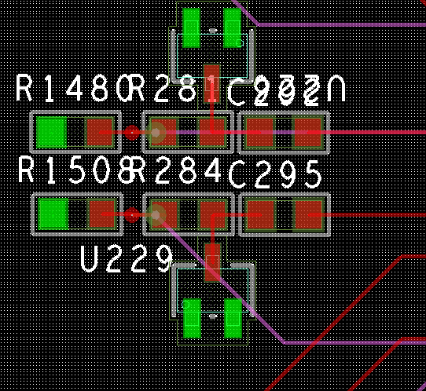
信号输入端
输入端结构
所有的Pad用0603的电阻1MΩ接地
保护电路

Slide 5
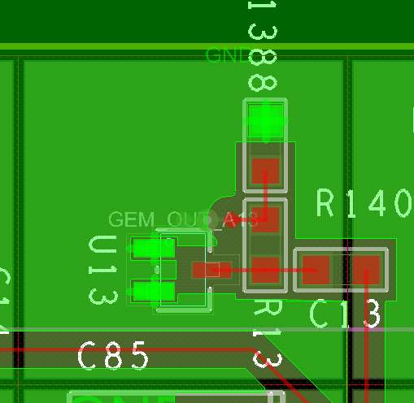
电源和接地
电源
难点：盲孔不能直接连接到电源层
使用多个盲孔+铜皮+埋孔连接电源
地管脚表层铺铜接地

Slide 6
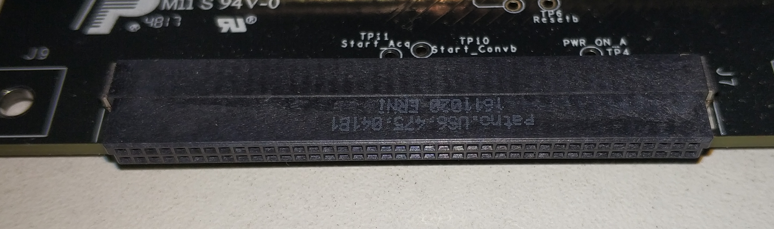
机械部分
厚度：3.2mm
尺寸
阳极板需要多出一部分放连接器和电源座子
机械孔
内径3.2mm
外径6mm

Slide 7
进度
进度
所有器件都连完
开始连接电源和地
问题
调整与GND相关的器件和过孔时会卡顿

Slide 8
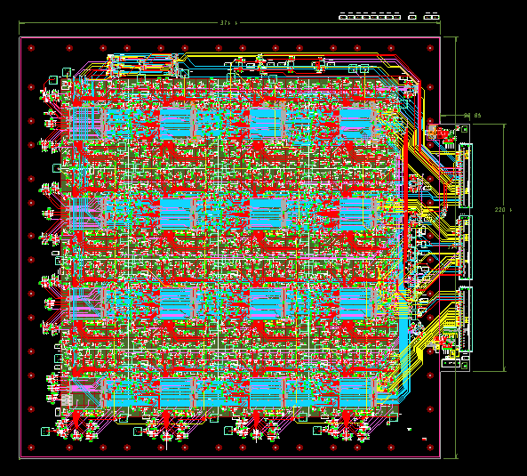
进度
感谢聆听

